Slide 1

Проект по разработке игры “Adam a Rage”
Разработчик:
Ортеней Тимур

Slide 2


Идея проекта:
Разработать игру на Python, с реализацией соединения платформера, головоломки и сюжетной составляющей.

Slide 3


Главные этапы разработки:
Написание основы сюжета и основных механик геймплея
Поиск или создание набора графики
Разбить проект на задачи
Написание механик для выполнения поставленных задач
Соединения механик в единый код

Slide 4
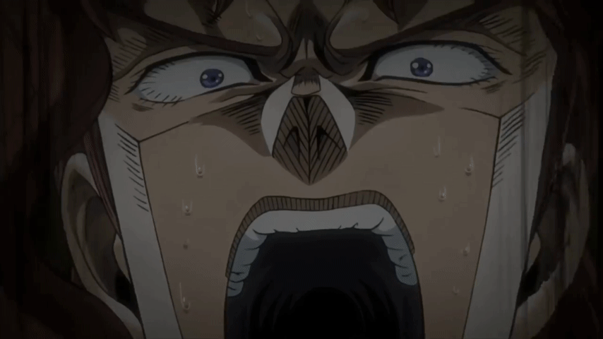
Основа сюжета для написания логики игры:
Сюжетная арка - пролог
Введение:
Игра начинается с того, что Адам просыпается от кошмара, связанного с его прошлым. Он отправляется на работу, где встречает таинственную посетительницу, ищущую книгу о древних ритуалах. Эта встреча пробуждает в Адам давно забытые воспоминания и первые признаки ярости.

Slide 5

Основа сюжета для написания логики игры:
Развитие:
По мере игры Адам сталкивается с различными ситуациями и персонажами, которые провоцируют его внутренние состояния. Игроку предстоит выбирать, как реагировать на эти вызовы: поддаваться ярости или искать способ сохранить гармонию. Эти решения влияют на развитие персонажа и окружающий мир.

Slide 6
Основные геймплей механики:
Геймплей
Шкала ярости: В зависимости от действий игрока шкала ярости будет наполняться или опустошаться, влияя на способности персонажа и доступные варианты взаимодействия с миром.
Боевая система: в состоянии ярости персонаж будет обладать повышенной силой и агрессивными способностями, а в состоянии гармонии сможет использовать оборонительные техники и стратегическое мышление для решения конфликтов.
Исследование и загадки: кроме боёв и сюжетных переходов, игра будет включать элементы исследования и решения загадок, что позволит игроку глубже погрузиться в мир игры и узнать больше о его тайнах.

Slide 7
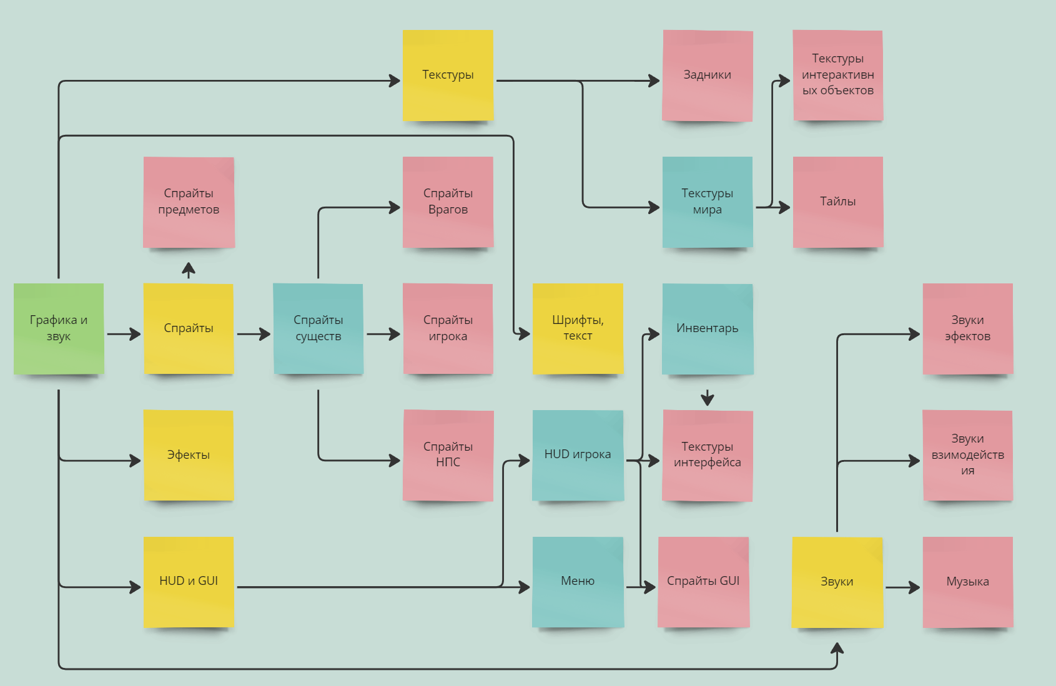
Карта проекта:
Notes:
В каком году вышел бойцовский клуб?
Кто снимался в этом фильме?
А кто режисёр?
Какие фильмы снял Шон Бин?
А кто снимался в гроздья гнева?
А что ты думаешь про нефть?

Slide 8
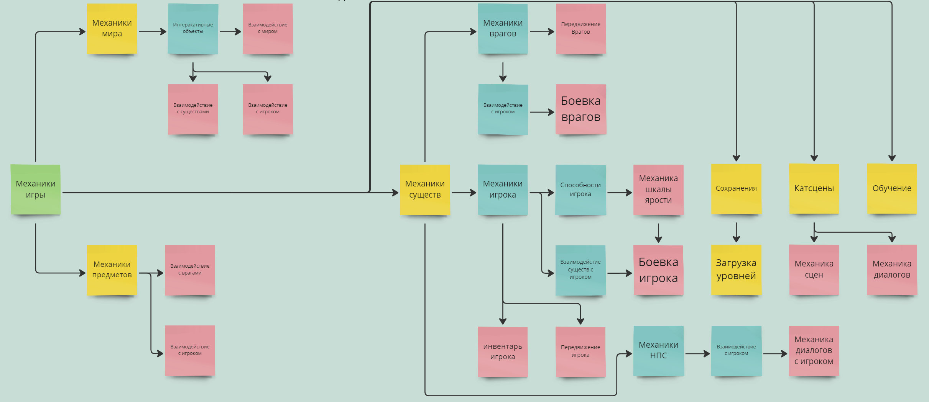
Карта проекта:
Notes:
В каком году вышел бойцовский клуб?
Кто снимался в этом фильме?
А кто режисёр?
Какие фильмы снял Шон Бин?
А кто снимался в гроздья гнева?
А что ты думаешь про нефть?

Slide 9


Разработка:
Движком для разработки игры стала библиотека Python – Pygame
Notes:
В каком году вышел бойцовский клуб?
Кто снимался в этом фильме?
А кто режисёр?
Какие фильмы снял Шон Бин?
А кто снимался в гроздья гнева?
А что ты думаешь про нефть?

Slide 10
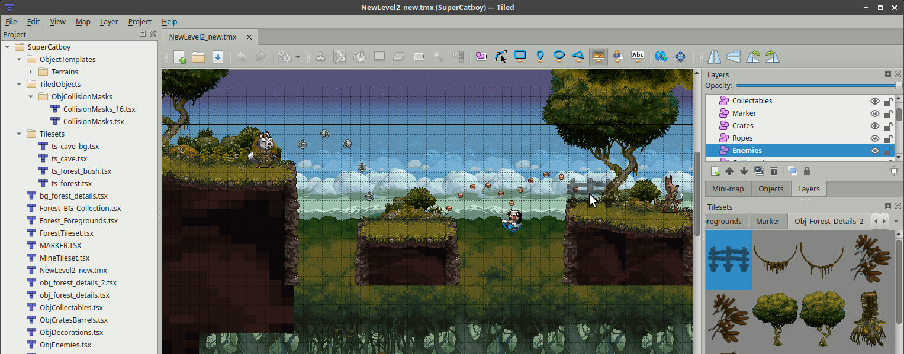

Разработка уровней:
Tiled поддерживает редактирование плиточных карт в различных проекциях (ортогональной, изометрической, гексагональной), а также поддерживает построение уровней с помощью свободно расположенных, повернутых или масштабированных изображений или добавление к ним объектов различной формы.

Slide 11
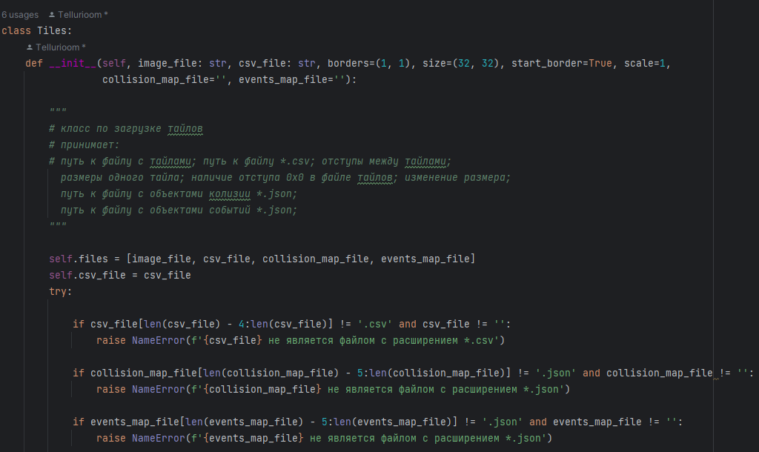
Разработка собственного метода для работы с ‹‹Tiled››

Slide 12
Что уже сделано:
Создание персонажа и механики управления
Метод по созданию уровней
Нахождение и использование графики
Создание меню и настроек
Создание механики диалоговов

Slide 13

Что еще нужно сделать:
Создание всех уровней
Создание катсцен
Реализация головоломок
Реализация боевки
Завершить проект

Slide 14

Спасибо за внимание!

